Slide 1
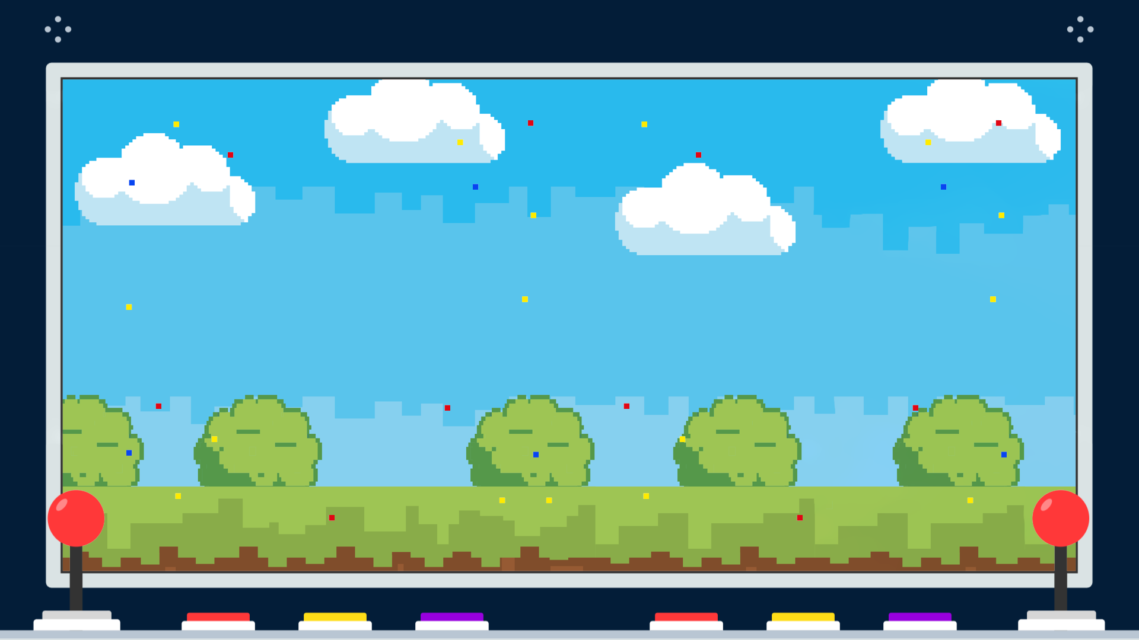




피지컬 올림픽
2D게임프로그래밍 최종 발표
2020182029 이동재
GAME START!
Notes:
안녕하세요 2d게임프로그래밍 1차 발표를 하게된 20학번 이동재입니다. 발표 시작하겠습니다.

Slide 2
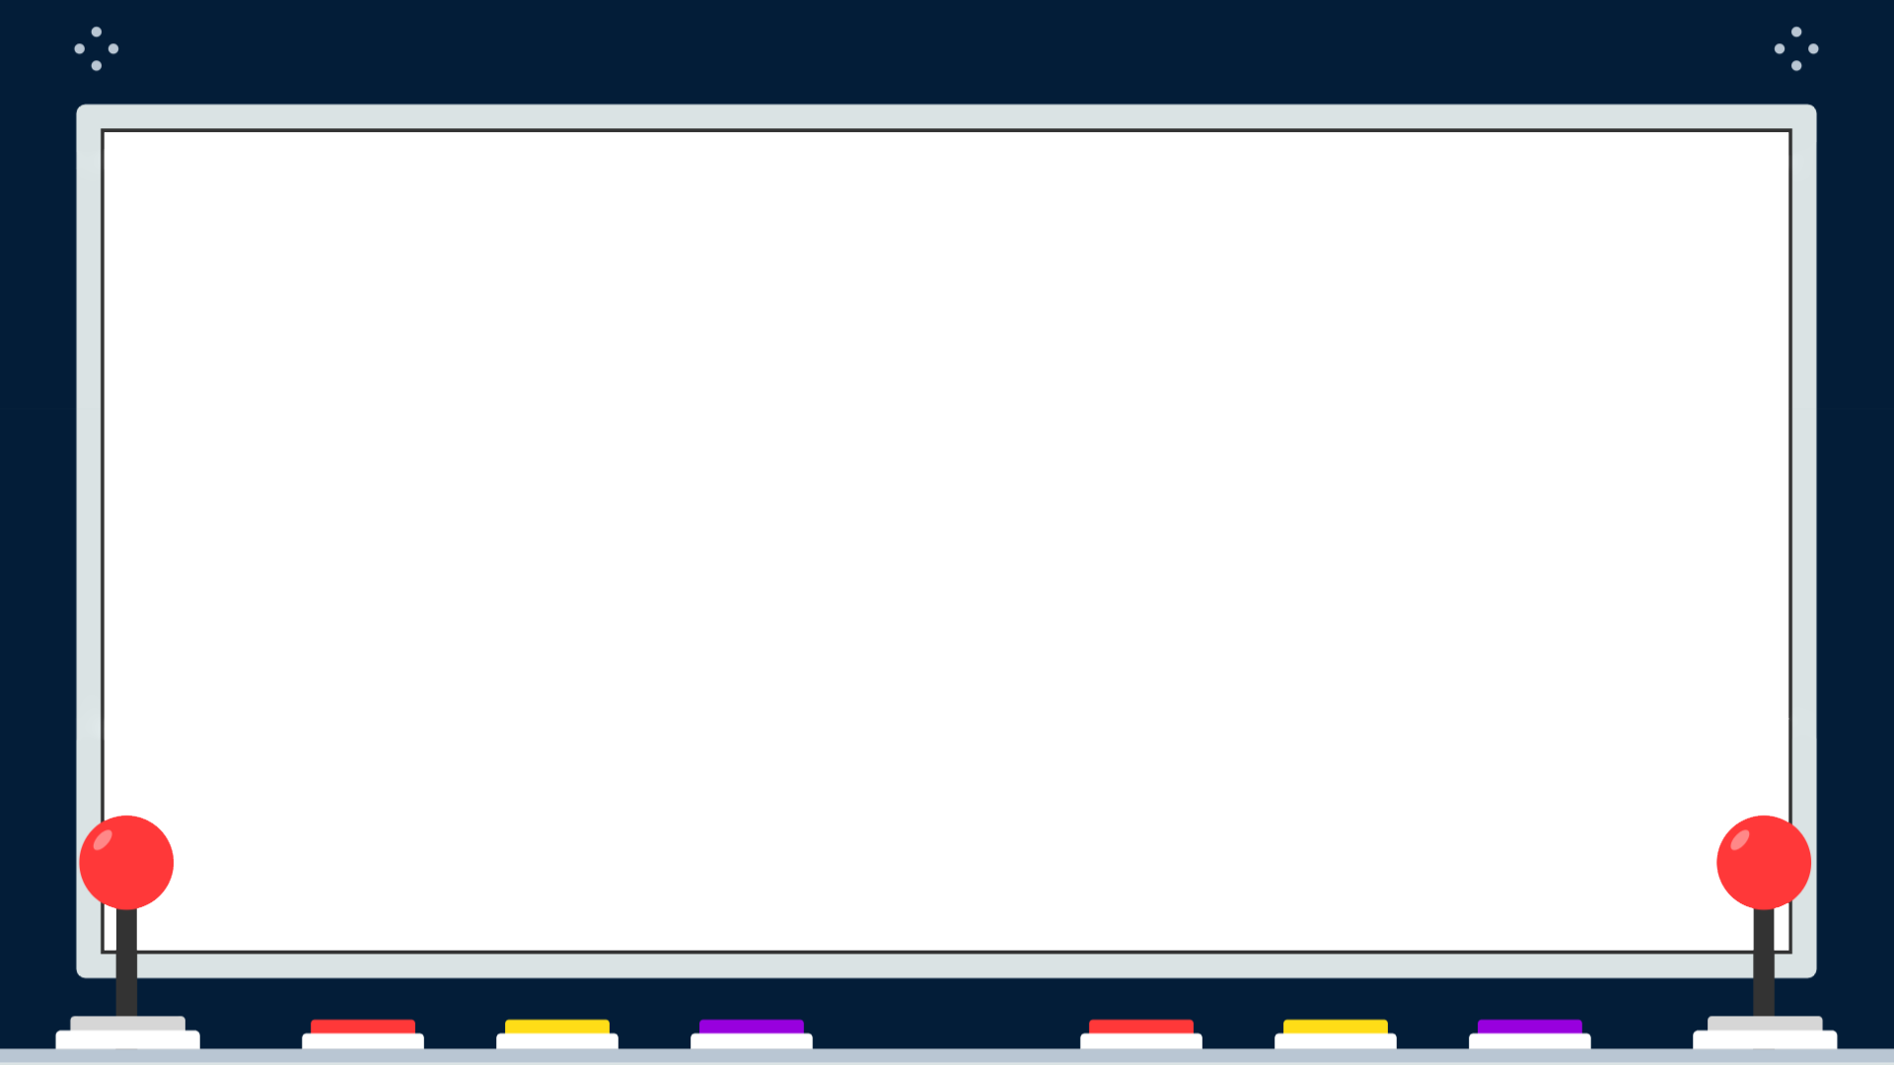
개발 계획 및 진행도
내용 | 목표범위 | 실제개발 완료 범위 | 진척도
맵 | 스크롤링 구현 | 스크롤링 구현 완료 | 100%
캐릭터 컨트롤러 | A, D키로 이동, SPACE 점프 PATTERN은 방향키로 풀도록 설정 | 컨트롤러 구현 완료 | 100%
사운드 | 배경음악, 캐릭터 사운드 구현 | Ingame 배경음악, 캐릭터 달리기 사운드 구현 못함 | 70%
애니메이션 | IDLE, RUN, JUMP, STUN 4종 구현 | 애니메이션 구현 완료 | 100%
종목 | 육상, 사격 2가지 종목 | 육상만 구현 | 50%
기록 저장 | 세이브 파일 생성 후 저장 및 기록 정렬 | 구현완료 | 100%
UI | 실시간 기록, 카운트 다운, 게임 설명 | 게임 설명 구현 못함 | 66%
Notes:
게임 컨셉입니다. 피지컬 올림픽은 육상과 사격으로 이루어진 스포츠 게임입니다. 마우스와 키보드를 이용해 최단시간내에 미션을 클리어 하는것을 목표로 합니다.

Slide 3
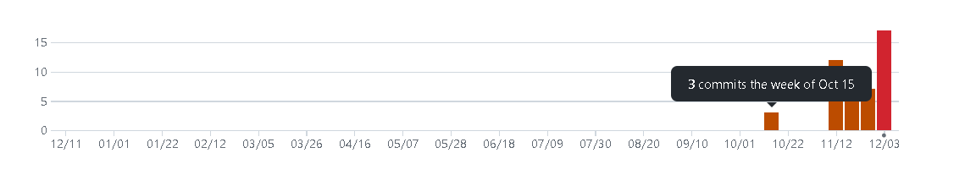
커밋 상황
Week of Oct 15 | 3회
Week of Nov 12 | 12회
Week of Nov 19 | 10회
Week of Nov 26 | 7회
Week of Dec 3 | 17회
Notes:
게임 컨셉입니다. 피지컬 올림픽은 육상과 사격으로 이루어진 스포츠 게임입니다. 마우스와 키보드를 이용해 최단시간내에 미션을 클리어 하는것을 목표로 합니다.

Slide 4

발표들어주셔서 감사합니다!
발표들어주셔서 감사합니다!
Thank you!
Thank you!
You Win!!
You Win!!

